Slide 1
Network medicine framework reveals generic herb- symptom effectiveness of traditional Chinese medicine
ScieneceAdvances 中科院 综合性期刊1区 IF：13.6
汇报人：沈天威
日期：2023年12月8日

Slide 2

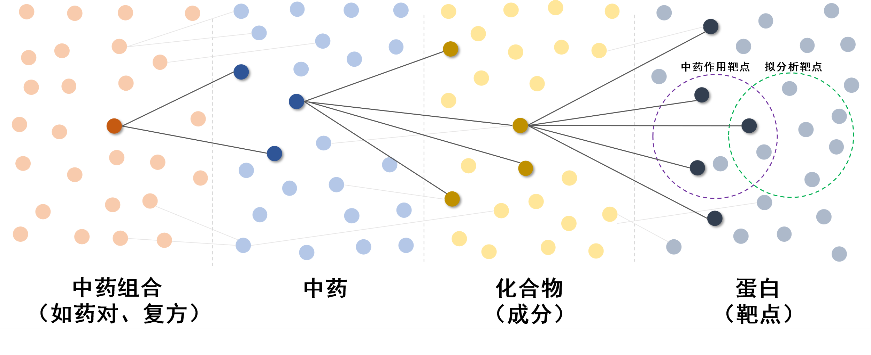
Study Design Traditional process
传统中药网药的流程：依次揭示中药（药对）所含的成分、疾病靶点之间的复杂关系

Slide 3
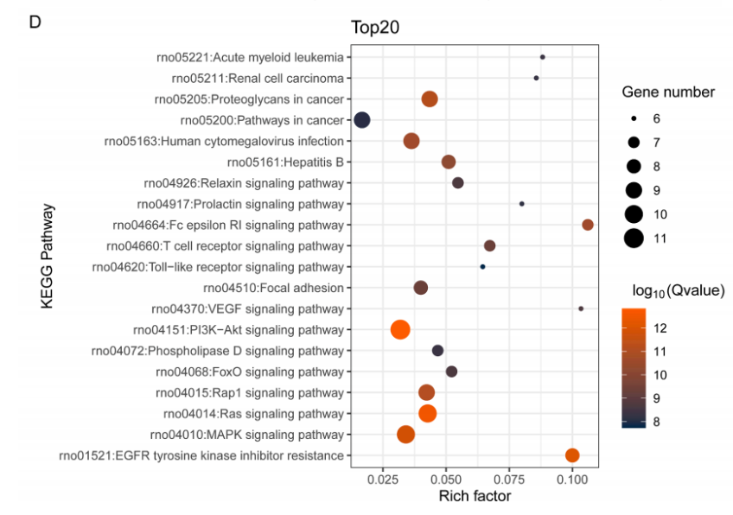
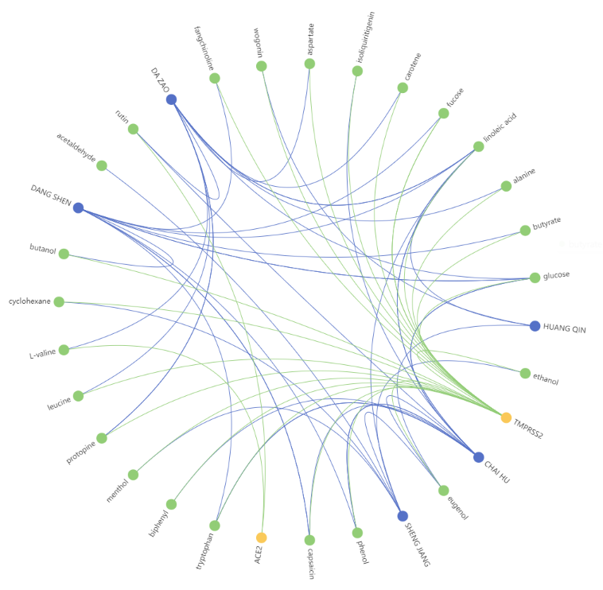

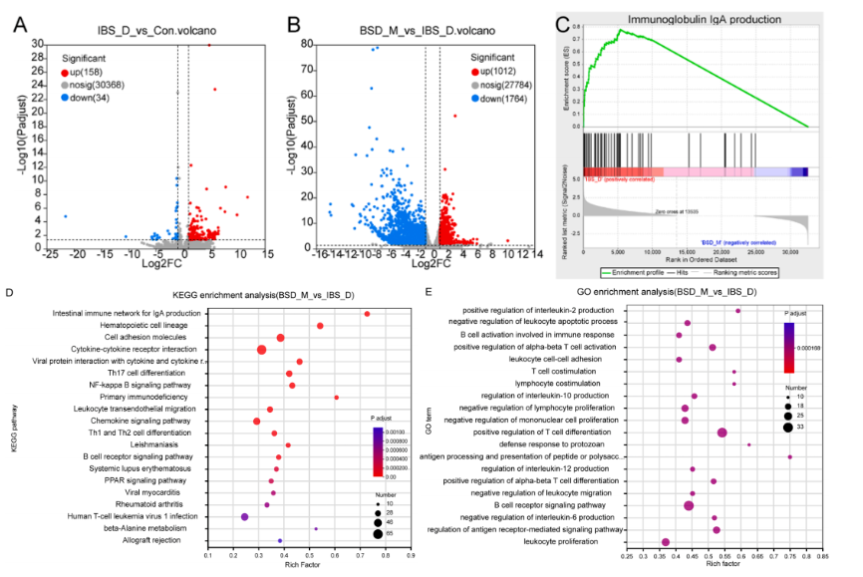

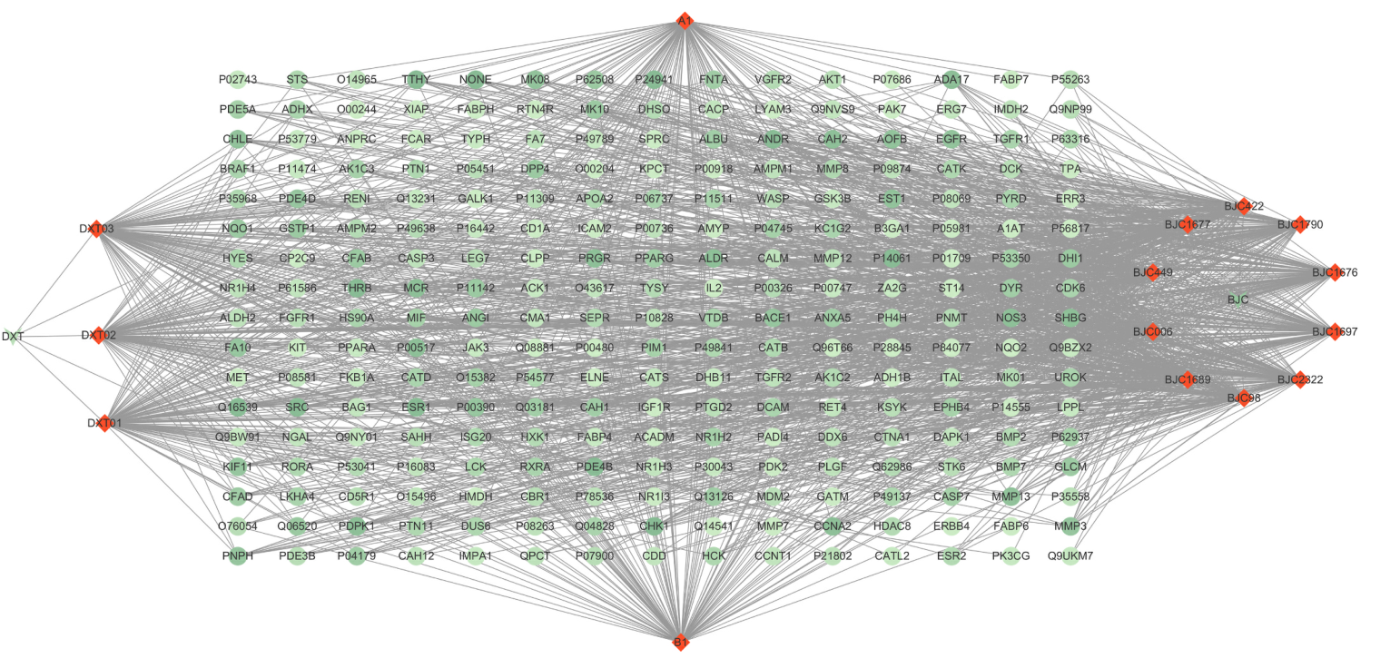
Study Design Traditional process
A
B
C
可视化及生信分析 建模论证 测序验证
网络药理学结合实验验证，相比单一靶点研究更具优势，因为考虑到中药多靶点、多成分、多途径的特点

Slide 4
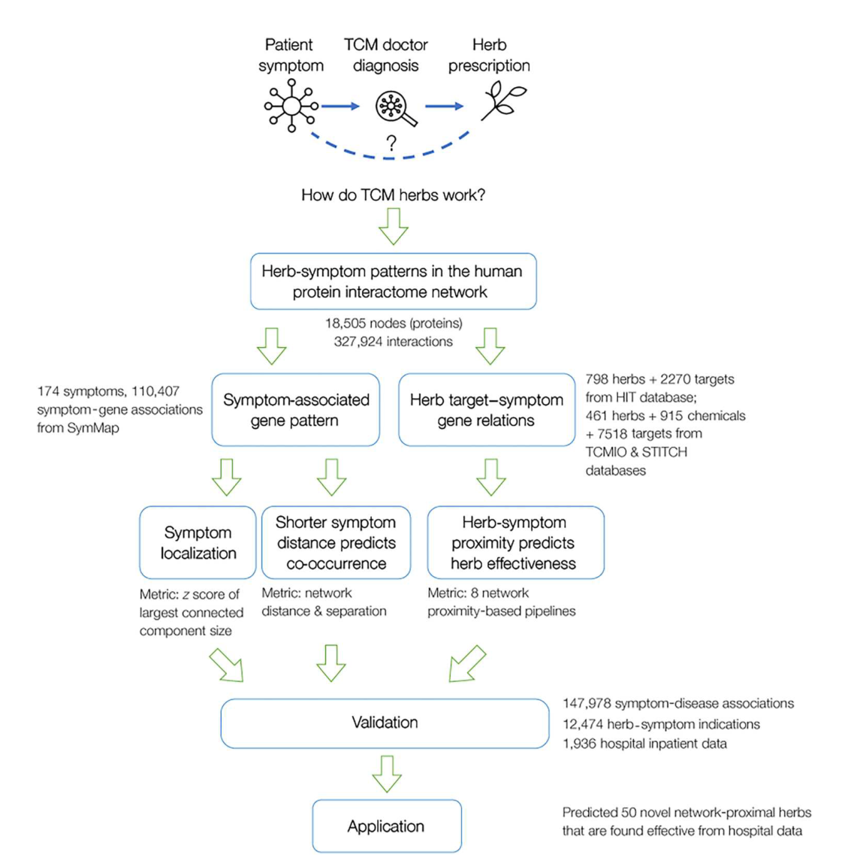


Study Design
Study Design Innovative literature
中药-靶点
症状-靶点
症状定位（具体靶点）
症状-症状关系（用z来定义）
中药-症状接近度模型
（中药对这个病症的作用分数）

Slide 5

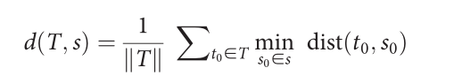
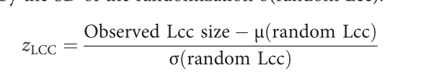
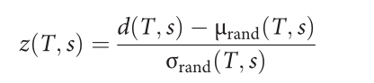
Before Starting
Network proximity Z score:
LCC Z score：
Z score 越大，鲁棒性越好
Z score 越小，鲁棒性越差
Z score 越大，相关性越差
Z score 越小，相关性越好
B
A
C
D

Slide 6
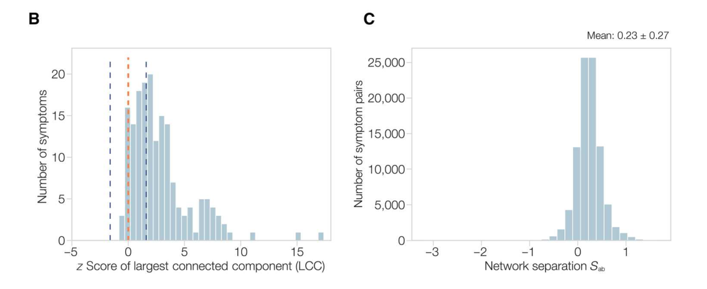
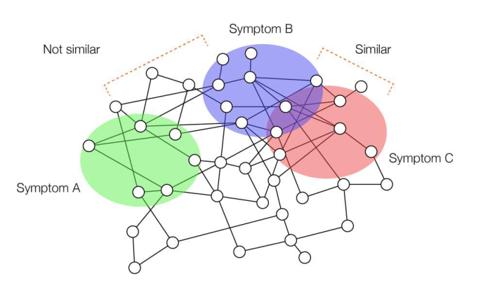
R1 Symptom-associated proteins form modules in the protein interactome
定位模块：
症状-靶点之间的互相关联
用模块间距指示症状相关性
结论：症状相关靶点会聚集成局部模块，并且不同症状相关的靶点彼此相距遥远
1、症状显著聚集：z>1.6
2、蓝虚线：z=±1.6；黄虚线：z=0
Sab：症状对的网络分离度

Slide 7
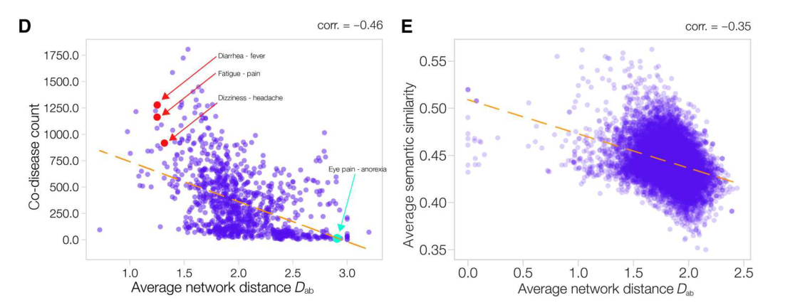
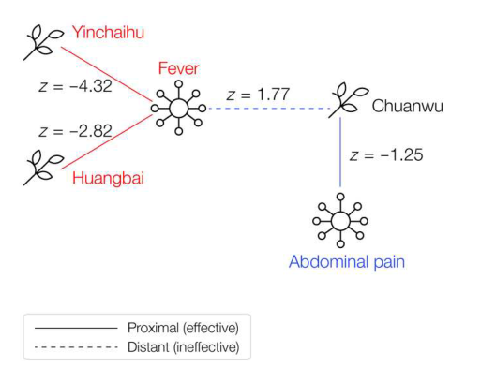
R1 Symptom-associated proteins form modules in the protein interactome
定位模块：
症状-靶点之间的互相关联
用模块间距指示症状相关性
平均相互作用距离与共病计数呈负相关
eg:
类似病症、共同出现：发烧腹泻、疲劳疼痛
高网络距离，少共现：眼睛疼痛与厌食症
相互作用网络距离与
相关的基因的生物相似性
呈负相关

Slide 8
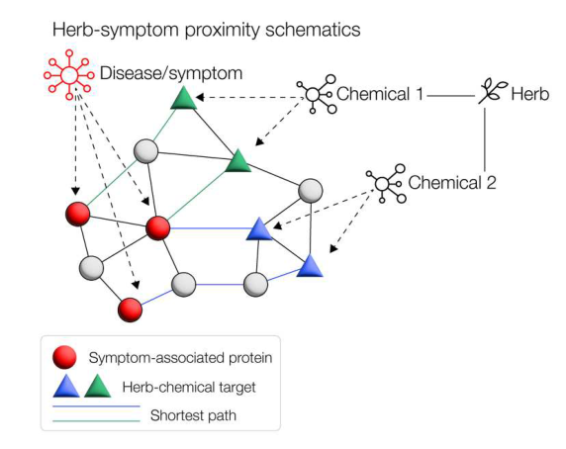
R2 Herb-symptom network proximity indicates therapeutic effectiveness
STITCH
TCMIO
量化病症-靶点关系
中药
化合物（成分）
蛋白（靶点）
HIT
中药-靶点与病症-靶点关联后怎样量化？

Slide 9
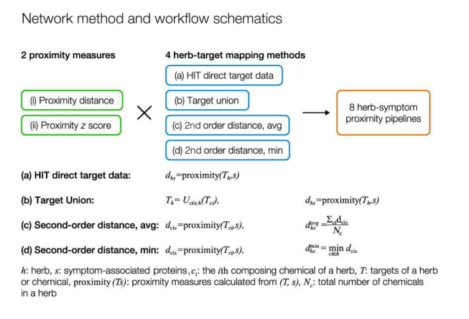
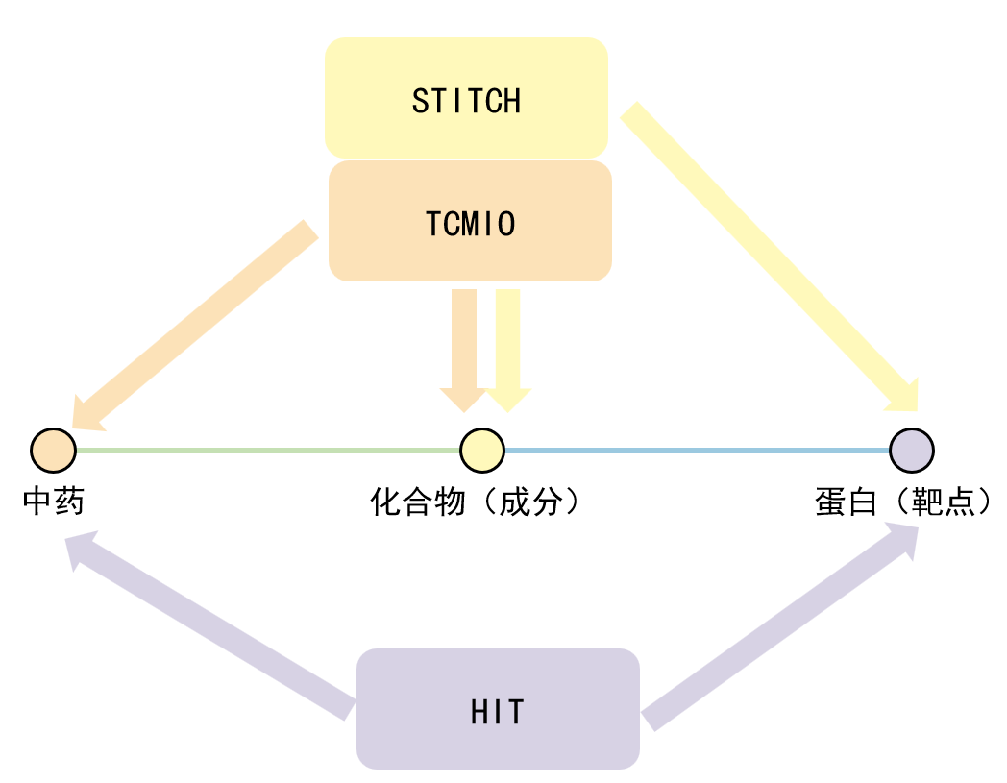
R2 Herb-symptom network proximity indicates therapeutic effectiveness
接近距离：
中药-靶点与其最接近的症状-靶点之间平均距离
接近z评分：
接近距离与随机预期差异

Slide 10
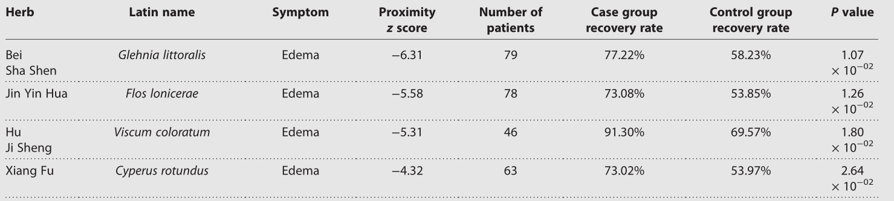
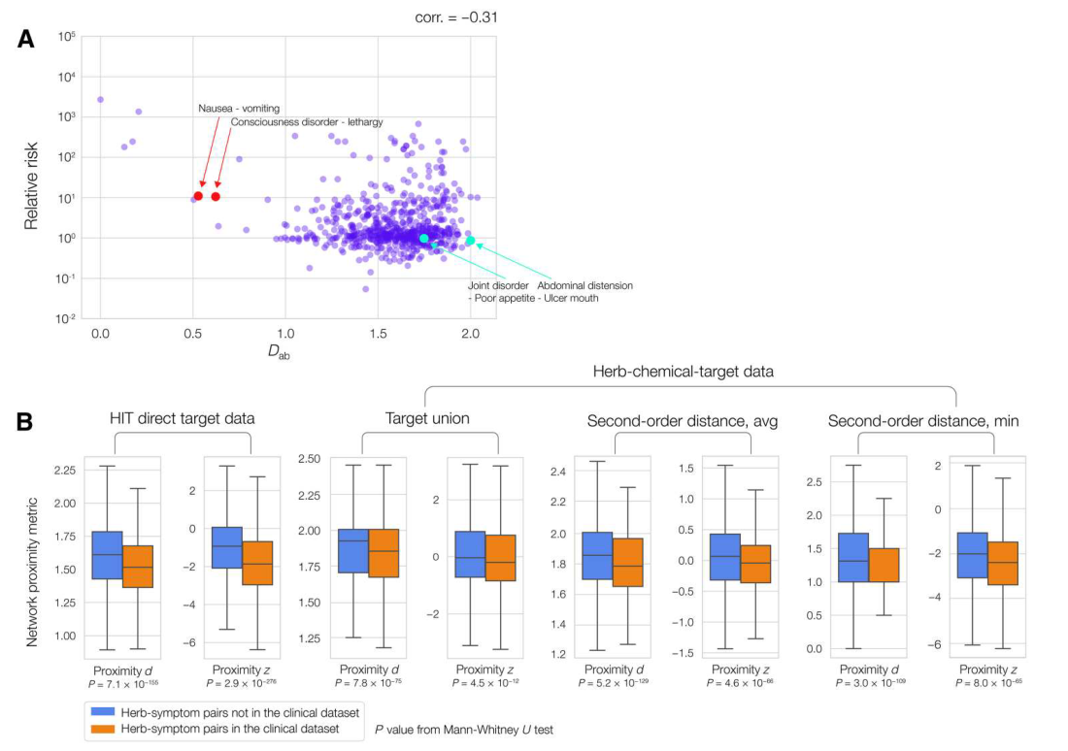

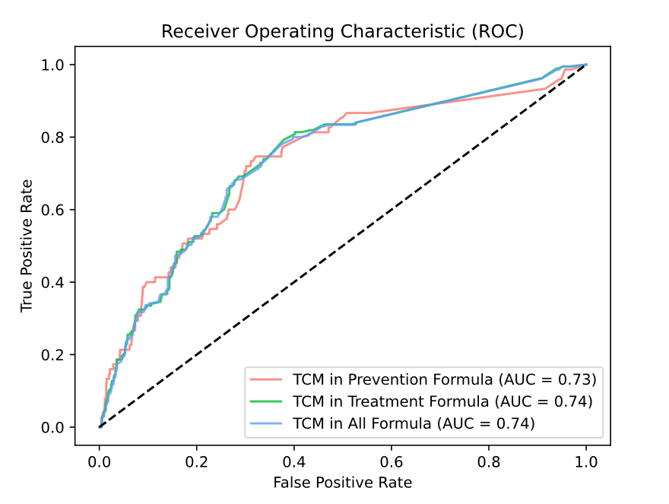
R3 Validation of herb-symptom relation with hospital inpatient data

Slide 11
感谢聆听

